Slide 1
Рачунарска графика

Slide 2
Рачунарска графика
Рачунарска графика је област рачунарства која се бави креирањем, обрадом, прилагођавањем слика и анимација, помоћу рачунара

Slide 3
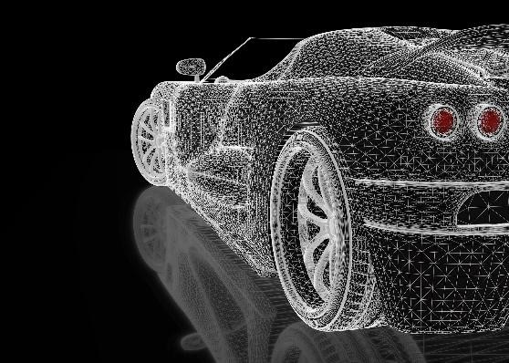
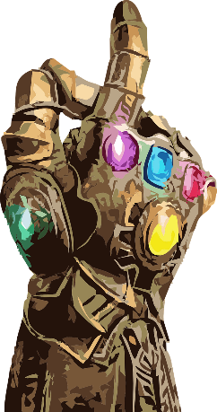
Примена рачунарске графике
Рачунарска графика налази примену у бројним индустријама:
продукцији музичких спотова,
телевизијских реклама,
у филмовима,
рачунарским играма,
медицини,
архитектури,
дизајнирању производа и многим другим областима.

Slide 4
Како видимо боју
Чињеница је да смо окружени рачунарском графиком. Међутим, није нам свима познато на који начин видимо боју, како је та боја приказана на екранима дигиталних уређаја, а како одштампана на папиру.
У нашем оку налазе се две врсте специјалних ћелија осетљивих на светлост (фоторецептора) - чепићи и штапићи.

Slide 5
Како видимо боју
Штапића има око 120 милиона. Изузетно су осетљиви. Омогућавају нам да разликујемо нијансе боја.
Чепића има само око 6 милиона. Осетљиви су на боје, мада је њихова осетљивост и до 100 пута мања него код штапића.
Неки чепићи су осетљиви на црвену (64%), неки на зелену (32%), док је најмањи број оних који су осетљиви на плаву светлост.

Slide 6
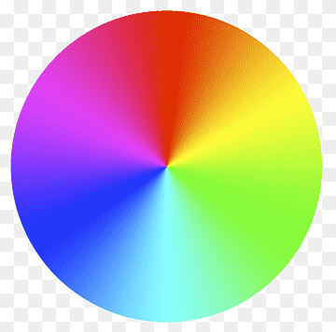
Како људски мозак обрађује слике
Наш мозак обрађује слике које видимо у зависности од количине светлости приликом посматрања.
Мозак користи раније стечено искуство у посматрању одређеног призора. Он упоређује садржај тренутне слике са сликама које је до тада „видео“ и претходним знањем о боји конкретних предмета.
Последица овакве мождане активности је да боје које видимо нису истоветне са бојама у природи, већ су улепшане.

Slide 7
RGB модел приказа боја
Због наведених особина људског ока, у свим уређајима који производе слику емитовањем светлости (монитори, дигитални видео пројектори и сл.) црвена, зелена и плава користе се као основне боје.
Овај начин приказивања боја назива се RGB (Red, Green, Blue) модел приказа боја.

Slide 8
RGB модел приказа боја
B – основна боја (плава)
R – основна боја (црвена)
G – основна боја (зелена)
Y – изведена боја (жута)
M – изведена боја (магента, розе, циклама)
C – изведена боја (цијан, тиркизна, светло плава)
W – бела боја
BK – црна боја

Slide 9
RGB модел приказа боја
RGB модел приказа боја представља адитивни метод стварања слике. Заснива се на комбиновању (сабирању) светлости три основне боје.
Један пиксел на монитору састоји се од три правоугаоника који се налазе један поред другог. Један од њих емитује црвену, други зелену, а трећи плаву светлост. Од интензитета светлости коју сваки од њих емитује зависи колико ће бити стимулисани одговарајући чепићи у оку посматрача.

Slide 10
Ако бисте користили лупу или објектив макро камере и приближили се екрану дигиталног уређаја, ево како би то изгледало:

Slide 11
RGB модел приказа боја
Ако сва три правоугаоника:
емитују исту количину светлости умереног интензитета имаћемо утисак да је пиксел сив;
сва три правоугаоника емитују исту количину светлости високог интензитета видећемо бели пиксел;
не емитују светлост, видећемо црни пискел.

Slide 12
Резолуција
Резолуција је основна мера за оштрину неке слике и дефинише се као број пиксела на екрану дигиталног уређаја.
Пиксел (енгл. pixel, скраћено од picture element, део слике) је најмањи елемент дигиталне слике који се може обрађивати.

Slide 13
CMYK модел приказа боја
Боје које се могу одштампати класичним штампарским машинама дефинишу се CMYK моделом приказа боја.
CMYK је акроним од енглеских речи Cyan, Magenta, Yellow, Key (Black)

Slide 14
CMYK модел приказа боја
Овај модел заснива се на појави да пигмент боје премазан на папир не емитује светлост, већ супротно, упија светлост одређене боје, а око види само светлост која се одбила.
Зато се у штампи не користе црвена, зелена и плава, већ цијан, магента и жута.
Цијан тачкица на папиру упија црвено светло, а одбија једнаке количине зеленог и плавог светла. Жута боја упија плаво светло, а одбија црвено и зелено док магента упија зелено светло, а одбија црвено и плаво. Због тога се овај модел назива суптрактивни, јер свака од основних боја у штампи (цијан, магента, жута) одузима једну од основних боја (црвена, зелена, плава).

Slide 15
CMYK модел приказа боја
Када се помешају све три боје (цијан, магента, жута) у једнаким количинама, требало би да се добиje црна.
Ипак, то се не дешава, већ се добија црвено-смеђа боја.. Због тога се у CMYK моделу уводи и четврта боја – црна.

Slide 16
ВАЖНО!
Рачунарска графика је област рачунарства која се бави креирањем, обрадом, прилагођавањем слика и анимација помоћу рачунара.
Пиксел (енгл. pixel, скраћено од picture element, део слике) је најмањи елемент дигиталне слике који се може обрађивати.
Резолуција је основна мера за оштрину неке слике и дефинише се као број пиксела на екрану.
RGB (Red, Green, Blue) модел приказа боја је адитивни метод стварања слике који се заснива на комбиновању (сабирању) светлости три основне боје.
CMYK (енгл. Cyan, Magenta, Yellow, Key (Black)) модел приказа боја назива се и суптрактивни, јер свака од основних боја у штампи (цијан, магента, жута) одузима једну од основних боја (црвена, зелена, плава).

Slide 17
ХВАЛА НА ПАЖЊИ

